Slide 1
ZESTAW ĆWICZEŃ

Slide 2
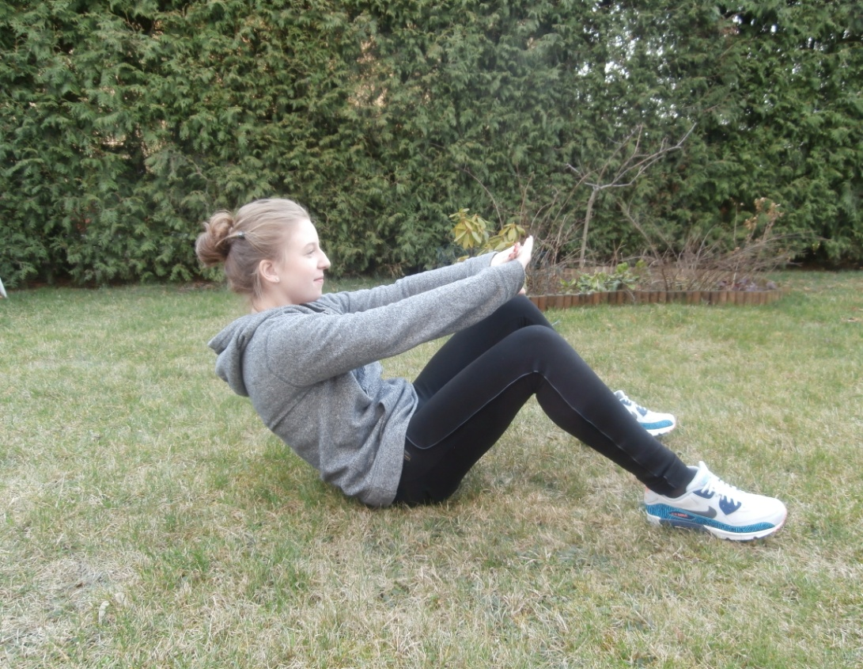
Brzuszki- Połóż się na plecach z ugiętymi kolanami trzymając ręce przed sobą. Powoli unoś się, odrywając swoje łopatki od podłoża.

Slide 3
Pajacyki
Przystępując do ćwiczenia stajemy wyprostowani. Ręce są opuszczone i leżą na zewnętrznych częściach ud. Nogi złączone. Wyjściowa postawa pajacyka przypomina pozycję na baczność.
Raz
Na raz wyskakujemy w górę. Wykonujemy w powietrzu klaśnięcie ponad głową i opadamy na rozstawione nogi zatrzymujące ręce ponad głową.
Dwa
Na dwa ponownie wyskakujemy w górę - opadając wracamy do pozycji wyjściowej.

Slide 4
Bieg
W czasie biegu należy zwracać uwagę na poszczególne jego fazy tj. odbicia nogą tylną (zakroczną) o podłoże, przewinięcia uda i podudzia do przodu i tzw. "grzebnięcia" w czasie którego podudzie ze stopą wykonuje ruch do przodu, "przybicia" stopy do ziemi, po czym znów następuje odbicie nogą zakroczną i tak dalej.

Slide 5
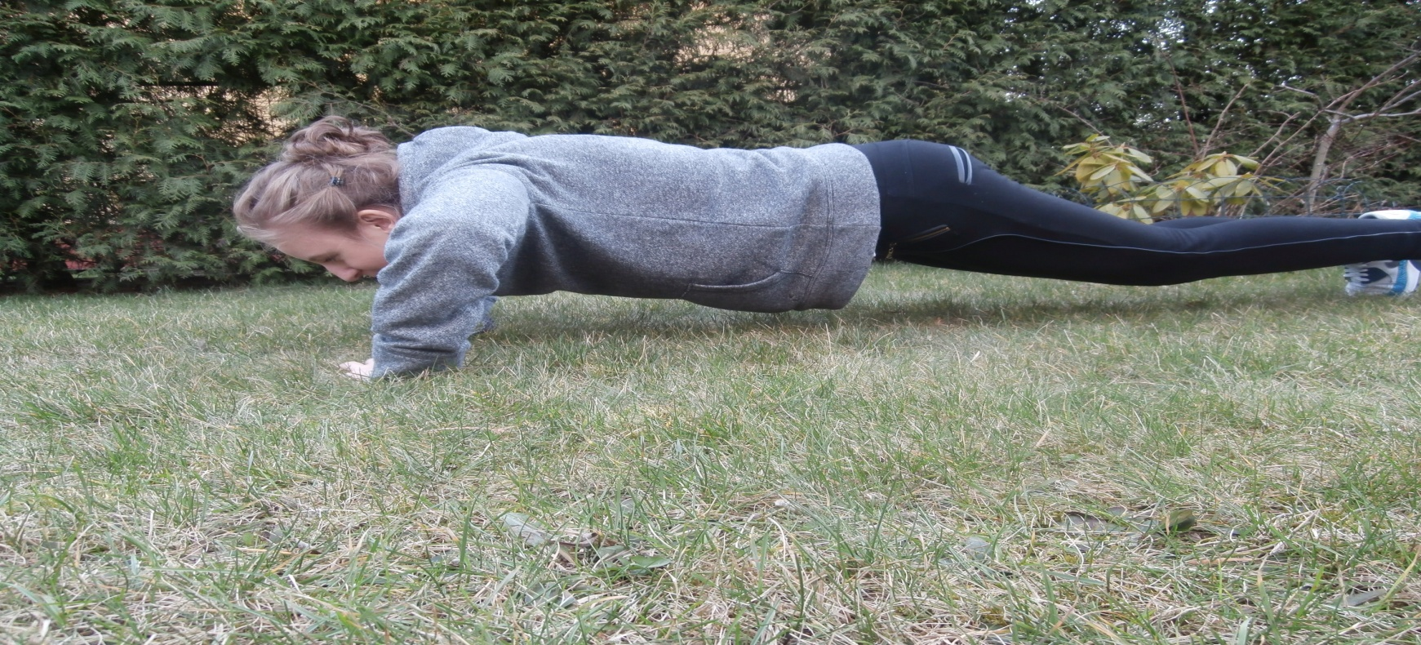
Pompki-Połóż się płasko na brzuchu. Umieść dłonie płasko na ziemi. Unieś ciało do góry rozprostowując ramiona.

Slide 6
Przysiady
Stojąc ze złączonymi nogami wyciągamy ręce przed siebie na wysokości klatki piersiowej.
Nie opuszczając rąk wykonujemy głęboki przysiad starając się zbliżyć pośladki do stóp.

Slide 7
Nordic Walking
Trzymaj tułów wyprostowany.
Nogi i ręce pracują naprzemiennie. Kroki powinny być dłuższe niż w normalnym marszu.

